Slide 1
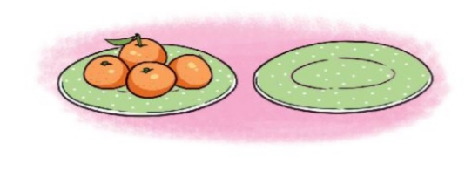
Khám phá
Số 0 trong phép cộng
a)
4
+
0
=
4

Slide 2
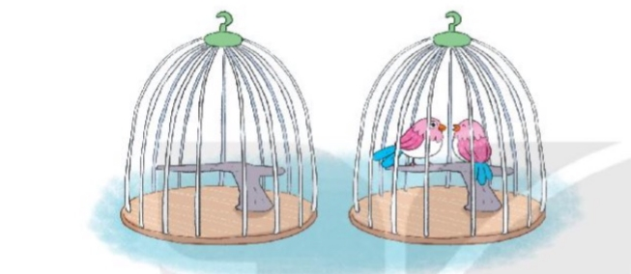
Khám phá
Số 0 trong phép cộng
b)
0
+
2
=
2

Slide 3
GIẢI LAO

Slide 4
Hoạt động: Thực hành

Slide 5
Bài 1
Tính nhẩm
0
+
4
= 4
2
+
3
= 5
3
+
3
= 6
3
+
1
= 4
0
+
5
= 5
4
+
2
= 6
2
+
2
= 4
1
+
4
6
+
0
= 5
= 6

Slide 6
Bài 2
Số
?
7
7
7
7

Slide 7
Bài 3
Số
?
a)
5
0
5
?
+
?
=
?
0
5
5
?
+
?
=
?

Slide 8
Bài 3
Số
?
b)
3
7
?
?
?
+
4
=
4
7
?
?
?
+
3
=

Slide 9
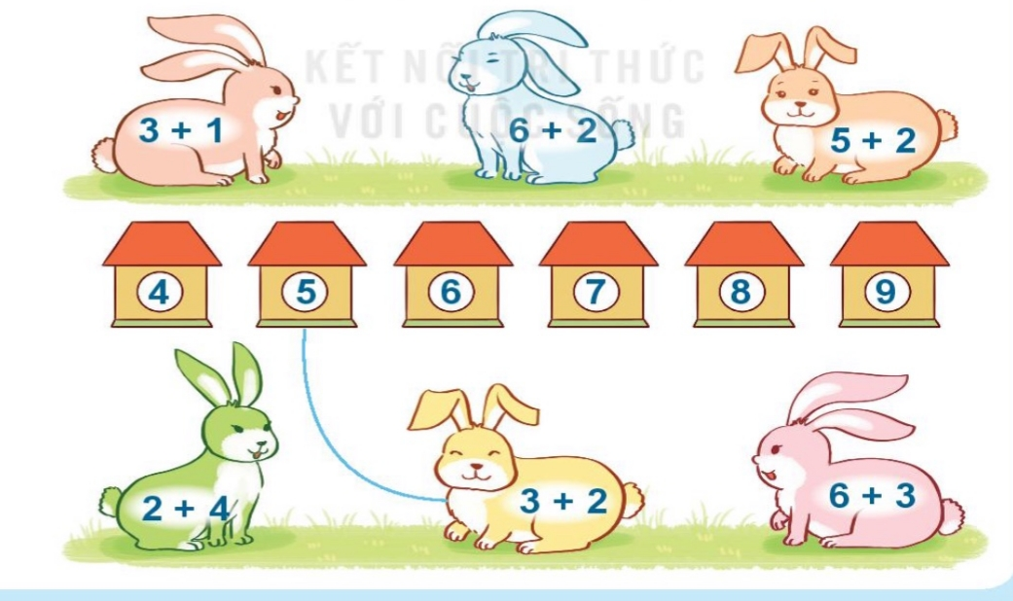
Bài 4
Tìm chuồng cho thỏ.

Slide 10
Củng cố - Dặn dò
- Nhận xét tiết học
Chuẩn bị bài sau:

Slide 11
CHÀO TẠM BIỆT
Chúc các em chăm ngoan, học giỏi.

